Slide 1
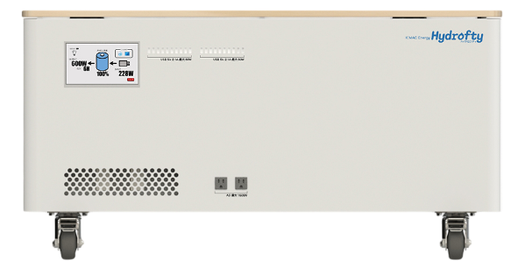
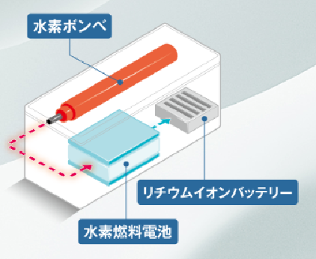
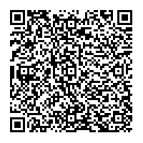
おおさかカーボンニュートラルビジネスネットワーク会員企業
水素
水素で、もしもの時も
電力供給可能な非常用電源
会社名
ケィ・マック株式会社
本社・大阪の拠点
大阪市淀川区
会社
紹介
ケィ・マック株式会社は、高品質な製品とサービスで、住宅・非住宅分野の空間作りをサポートするリーディングカンパニーです。顧客ニーズに応じたカスタマイズで、快適で機能的な空間と持続可能な社会を実現します。
技術
詳細
Hydroftyは、燃料電池（水素発電）と蓄電池を組み合わせた可搬型エネルギーシステムです。災害時には、外部電源が途絶えても水素燃料電池が起動し、速やかに電力を供給。避難所などの拠点において、照明、情報通信機器、医療機器などの電力需要を支え、安全・安心な避難生活をサポートします。
期待する技術の活用方法・連携先
問い合わせ先
Hydroftyは、静音に優れ屋内利用が可能。災害時の避難所での電力供給に加え、イベントや工事現場など、電源がない場所での非常用電源として活用でき、持続可能な社会と地域防災に貢献します。
大阪府商工労働部成長産業振興室
産業創造課グリーンビジネスG
〒559-0855
大阪市住之江区南港北1-14-16
大阪府咲洲庁舎25階
TEL：06-6210-9484
メールアドレス：green@gbox.pref.osaka.lg.jp
令和７年５月１日時点

